Slide 1
SESSIE 5
Anderstalige vrijwilligers en talenten: meer dan deelnemen.

Slide 3
Maria Arredondo Krisje Telders
Atlas. Integratie en Inburgering Antwerpen

Slide 4
Anderstalige vrijwilligers en talenten, meer dan deelnemen. 9/11/18

Slide 5
Een korte voorstelling van atlas
Notes:
Voorstelling Atlas + wie zijn wij (5’)

Slide 6
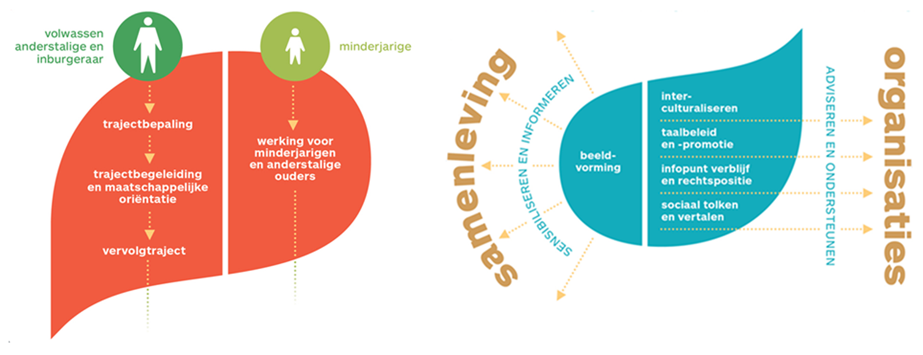
2 centrale werkingen
Werking voor individuen Werking organisaties en
samenleving

Slide 7
Drempels?
Notes:
Oefening met profielen: Maria (15’)

Slide 8
Een diverse vrijwilligersploeg als onderdeel van een diverse organisatie
Notes:
5’

Slide 9
Visie op divers vrijwilligerswerk als onderdeel van een diversiteitsvisie
Waarom wil je werken met anderstalige vrijwilligers? Wat is je motivatie?
Een gedeeld verhaal, draagvlak in heel de organisatie!
Een vrijwilligersbeleid voor anderstalige VW is een gewoon goed VW beleid
Een open, tolerante, flexibele organisatiecultuur, sfeer van veiligheid en vertrouwen + enthousiaste VWcoördinator
Notes:
5’

Slide 10
De wervingcirkel
Notes:
5’

Slide 11
Doel: waarvoor wil je vrijwilligers werven?
Welke taken?
- Organiseren of mee beslissen?
- Eenmalig of langdurig?
Notes:
1’

Slide 12
Doelgroep: wie wil je bereiken?
Welke leeftijd?
Mannen of vrouwen?
Opleidingsniveau?
Nieuwkomers of mensen die langer hier gevestigd zijn?
Welke interesses of capaciteiten?
Ervaring gewenst?
En ook: beschikbaarheid, motivatie, continuïteit, stressbestendigheid, betrouwbaar, passend in team, deskundig, representatief, kwalitatief,…
Notes:
2’

Slide 13
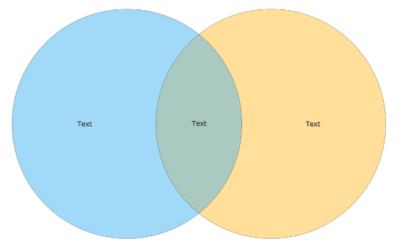
Vrijwilligers met verschillende profielen
beide
taal
Andere kwetsbaarheid
Notes:
2’‘Blijvers zijn diegene die sterk genoeg zijn om niet uit te vallen, maar niet sterk genoeg om meteen werk te vinden’.
Verwacht niet dezelfde duurzame inzetbaarheid als van de gemiddelde gepensioneerde vrijwilliger of de werkende vrijwilliger die een bijkomende motivatie heeft om zich bij jullie te engageren.
- De motivatie om aan vrijwilligerswerk te doen is vaak anders. Eigenlijk zijn al deze mensen op zoek naar betaald werk maar beschikken ze (nog) niet over het juiste taalniveau (en soms ook andere vaardigheden). Voor hen is vrijwilligerswerk een nuttige tussenstap onderweg naar betaald werk.
- => De sterkste vrijwilligers zijn het snelst weg
- => met betaald werk in het achterhoofd moet het aangeboden vrijwilligerswerk meer zijn dan ‘onbetaald werk’. Er moet voldoende uitdaging in zitten en voldoende leerkansen.
- => engagement van de organisatie om mensen te willen begeleiden op dat pad
- => als je erin slaagt om een groeipad uit te stippelen en onderweg nuttige leerkansen te bieden en ervaring te laten opdoen, is de kans groter dat de vrijwilliger ook na het vinden van een job zich verder wil engageren in jouw organisatie.
- =>er zijn ook kandidaten die op andere domeinen kwetsbaar zijn (diagram). Voor hen kan het vrijwilligerswerk, naast oefenkans voor taal, ook oefenkans zijn voor andere vaardigheden. Het groeiproces kan misschien trager of moeizamer verlopen. De inschakeling als vrijwilliger kan evenwel duurzamer zijn omdat de kans op het vinden van betaald werk kleiner is. Hier komen de secundaire functies van werk nog meer naar de voorgrond:
- vrijwilligerswerk als zinvolle dagbesteding (biedt dag structuur, een reden om op te staan, zingeving, afleiding van persoonlijke problemen).
- vrijwilligerswerk omwille van sociaal contact en opbouwen van een netwerk.
- vrijwilligerswerk als plek om talenten in te zetten, mogelijk aan een lager tempo, met minder stress, in een veilig kader.
Maria vult aan: Het gaat over een zeer diverse groep mensen! Pleidooi om ook mensen een kans te geven die kwetsbaar zijn…

Slide 14
Boodschap: Wat heb je te bieden?
Waarom zou iemand vrijwilliger willen worden in je organisatie?
Wat is zo leuk en interessant aan je organisatie?
Kan de vrijwilliger ervaring opdoen op een terrein dat voor hem of haar interessant is?
Netwerken, vaardigheden,…
Bied je deskundigheidsbevordering via vorming, training,…?
Bied je een onkostenvergoeding?
Is je organisatie goed bereikbaar?
Notes:
2’

Slide 15
Wat verwacht je?
Omschrijf duidelijk de taken: inhoud, uren, werktijden, regels en afspraken,…
Welke basiskennis, vaardigheden, houding? Wees realistisch!
Bereidheid om je aan te passen aan de vrijwilliger?
Notes:
5’

Slide 16
Wat verwacht je op vlak van taal
Notes:
15’ Hoeveel Nederlands moet een vrijwilliger dan kunnen om bij jullie aan de slag te gaan?
Moet hij veel zeggen? Veel verstaan? Veel lezen? Wie zijn de gesprekspartners?
Wat is een realistische verwachting op het vlak van taal?
Oefening: neem per organisatie één bepaalde vrijwilligerstaak voor ogen.
Deel bladen uit.
Lees instructie voor. Je krijgt 10’ om dit in te vullen.
Wie heeft er een voorbeeld voor een taak met laag taalicoon? Vertel
Wie heeft er een voorbeeld van een taak met hoog taalicoon? Vertel

Slide 17
Taaloefenkans
niet-formele taaloefenkans
formele taaloefenkans
informele taaloefenkans (sociale context)
Notes:
5’We hebben al nagedacht over: wat is het taalniveau van mijn vrijwilligerstaken.
We kunnen ook nadenken over: is mijn vrijwilligerstaak goed als taaloefenkans?
Visie op TOK:
De grenzen tussen deze 3 soorten oefenkansen zijn niet altijd strikt afgebakend en ze beïnvloeden elkaar.
-informele: alles, overal (bakker, tram,…).De gesprekspartner is niet bewust bezig met het creëren van taaloefenkansen
-formele: zijn gekoppeld aan leerdoelen in het opleidingsplan,
er is een professional aanwezig en
het aanbod heeft een verplichtend karakter en leidt tot certificering
Niet-formele TOK zit tussen de 2. Niet-formele taaloefenkans is waar Team Taal- taaloefenkansen op focust.
Het situeert zich IN de samenleving, waar ontelbare taaloefenkansen zijn en waar de relevante succesfactoren voor een kwalitatieve taaloefenkans worden toegevoegd.
1) Anderstaligen én Nederlandstaligen hebben stimulansen nodig om Nederlands in de praktijk te brengen en tot interactie te komen.
2) Organisaties bereiken de anderstaligen niet altijd en/of de communicatie verloopt moeizaam: er zijn drempels die verminderd of weggewerkt moeten worden zoals te moeilijk taalgebruik.

Slide 18
Criteria voor een kwaliteitsvolle taaloefenkans
Veilige leeromgeving
Taalrijke omgeving
Interactie
Aangepast aan taalniveau deelnemer
Authentieke context
Behoeftegericht
Constructieve feedback van begeleider
,,,
Notes:
10’Nieuwe oefening. Stel je opnieuw die vrijwilligerstaak van daarstraks voor.
Probeer nu eens in te schatten op welke criteria die taak binnen jullie organisatie een goeie TOK kan zijn.
En kijk ook eens op welke vlakken er nog wat kan gedaan worden om de taaloefenkans te verbeteren. 10’
De oefening moet niet af zijn.
Wie wil er iets delen met de anderen?

Slide 19
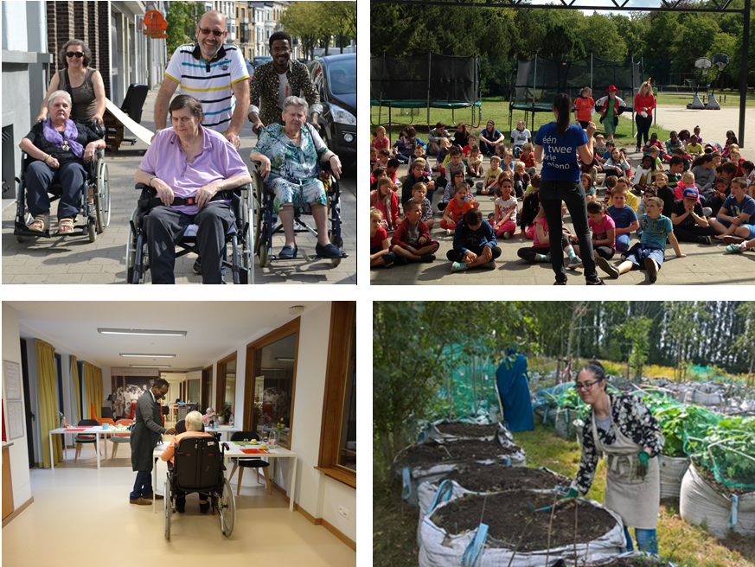
Welke coaching kan atlas taal bieden?
Traject op maat
Notes:
5’Welke coaching kan Atlas bieden?
Vrijwilligerswerk kan ideaal zijn als taaloefenkans:
-het is in een authentieke context, de vrijwilliger kiest voor een omgeving/taak die bij zijn interesse/behoefte past.
-Atlas helpt organisaties om de aangeboden vrijwilligerstaak in te schatten en bij te sturen op basis van bovenstaande TOK criteria:
In een verkennend gesprek en een aantal observaties gaan we samen met de organisatie inschatten:
-welke taalhandelingen kan de vrijwilliger hier oefenen? Kunnen we daar nog iets aan toevoegen/verbeteren?
-welk taalprofiel moet je hebben om deze taak te kunnen uitvoeren? Is er ruimte voor een groeipad?
-wie zijn de begeleiders? Zijn ze geëngageerd? Hebben ze nog een bijkomende vorming nodig? (duidelijke taal, conversatie stimuleren)
-is er voldoende draagvlak op alle niveaus?
-welke taaldrempels zijn er (in de organisatie, in de taak, in de context)?
-welke instrumenten kunnen wij ontwikkelen om die drempels te verkleinen? (vb: onthaalbrochure met info voor de vrijwilliger, vb: draaikaartjes om woordenschat in te oefenen, vb vertaallijst voor in het begin)
-is er een degelijk vrijwilligersbeleid?
op welke manier wordt de vrijwilliger onthaald? Hoe is de inwerkperiode? Is er een peter/meter? Kan er in duo gewerkt worden?
--Atlas helpt ook bij de toeleiding van kandidaten (via MP, SPV, Open School)

Slide 20
Succesfactoren
win-win situatie
voldoende interactie
duidelijke rol voor de vrijwilliger!
engagement van de organisatie
wekelijkse structuur
Notes:
2’We begeleiden sinds 2014 projecten voor vrijwilligerswerk als TOK.
Onze ervaring leert dat dit de grootste succesfactoren zijn:
Vb: engagement: vooral één gemotiveerde en betrokken contactpersoon, een open-tolerante org cultuur, flexibiliteit van de org en alles wat Veerle en Maria daarover al vertelden.

Slide 21
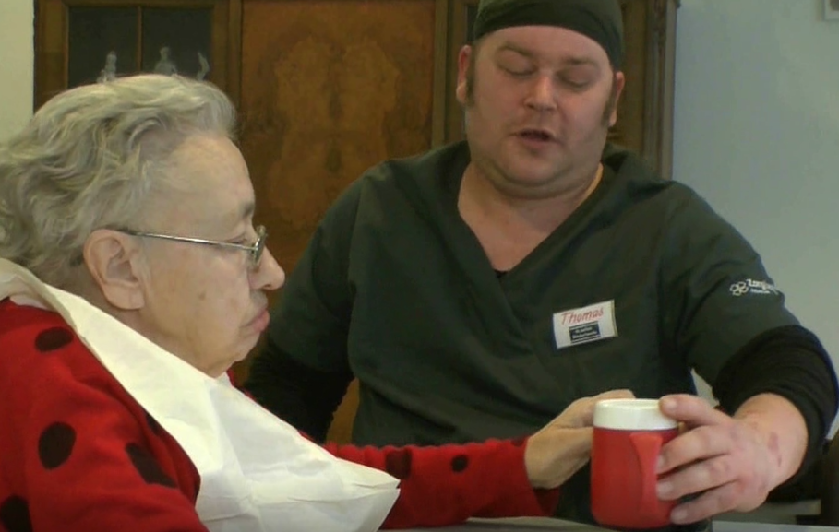
Een voorbeeld
Notes:
-5’ Verkennend gesprek met directie: veel draagvlak en groot potentieel voor verschillende vrijwilligerstaken op verschillende taalniveaus. Groot engagement
- Gesprek met vrijwilligersverantwoordelijke, oplijsten van aantal taken om mee te experimenteren:
o Keuze voor rolstoelduwen in groep (laagste taalniveau)
o Keuze voor hulp bij de broodmaaltijd (ideale kans om te spreken=> leg uit)
- Hulpmateriaal ontwikkeld (toon brochures). Ook voor de duidelijkheid tegenover bewoners en familie: badge Ik Oefen Nederlands
- Vast ritme afgesproken: elke kandidaat komt elke week op zelfde dag/uur
- Kandidaten gezocht om te starten
- Bijsturing na enkele maanden:
o Alternatieve (talige) activiteiten voor de rolstoelploeg bij slecht weer
▪ Extra oefenmateriaal ontwikkeld (spreekspelletjes die leuk zijn voor de bewoners én voor de anderstaligen: babbeldomino, in mijn rugzak zit…)
o Besef dat maaltijdhulptaak heel goed werkt en eigenlijk mits korte vooropleiding ook kan voor vrijwilligers met basiseducatieprofiel. (uitleg waarom).
▪ Samenwerking gestart met Open School voor vooropleiding en begeleide stage om ook deze grote doelgroep de kans te geven. (kritische bedenking: blijven niet allemaal. Ook veilig klimaat, gevoel bij de organisatie te horen moet nog beter, ook soms foute inschatting van de deelnemers, zien dit als ‘opleidingsonderdeel’ en willen daarna verder opleiding ipv verder vrijwilligerswerk)
Filmpje
(even vooraf duiden: ook de film is gemaakt door een vrijwilliger van Open School, we hebben hem daar veel vrijheid in gegeven. Hij heeft er bijvoorbeeld voor gekozen om muziek onder de film te zetten. Daardoor hoor je de vrijwilligers helaas ook niet praten. Daarnaast praten de vrijwilligers in de film ook veel minder dan ik in het echt heb bezig gezien. Ik vermoed dat de aanwezigheid van de camera daar ook voor iets tussen zit. Maar toch toon ik het graag omdat het een beeld geeft.

Slide 22
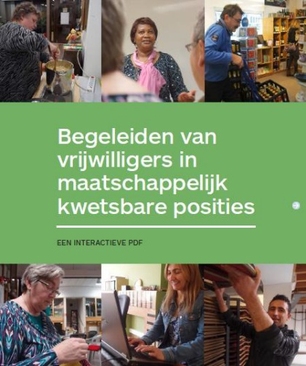
Welke coaching kan atlas team diversiteit bieden?
Verdiepende sessies rond
Visie
duo-werking
Begeleiden van vrijwilligers in maatschappelijk kwetsbare posities (pdf) http://www.vlaanderenvrijwilligt.be/wp-content/uploads/2016/02/BegeleidenVrijwilligers_jan16.pdf

Slide 23
Wie kan jou verder helpen?
Voor Antwerpen:
Maria.arredondo@stad.antwerpen.be
Voor omgaan met diversiteit in je vrijwilligersploeg.
Voor het divers maken van je werking.
Krisje.telders@stad.antwerpen.be
Voor vrijwilligerswerk als taaloefenkans.
Voor de rest van Vlaanderen:
Alja Kiselva
Website inburgering Vlaanderen

Slide 24
Vragen?

